Slide 1
PLAYTRADE
Tim: TG 04.4 CodeCartel
Ak. god. 2025./2026.

Slide 2
Sadržaj
Opis zadatka
Pregled zahtjeva
Korišteni alati i tehnologije
Arhitektura
Organizacija rada
Iskustva

Slide 3
Sadržaj
Članovi tima
Cilj projekta
Analiza i oblikovanje sustava
Zahtjevi
Arhitektura
Organizacija rada
Iskustva

Slide 4
Članovi grupe
Imena članova i odgovornosti
Hrvoje Jembrek (voditelj) -> backend
Fran Račić -> backend
Andrej Pavić -> frontend
Matko Balala -> frontend
Lovro Priselec -> backend
Marko Fuček -> frontend
Nikola Lip-Nojković -> frontend
Notes:
Just list no need to elaborate in this stage!

Slide 5
O projektu
Ukratko: Aplikacija rješava problem skupih društvenih igara te problem što napraviti s igrama kada nam više nisu zanimljive
Cilj: Svrha aplikacije je zamjena društvenih igara sa drugim ljudima, pregled lokacije na kojoj se korisnik nalazi te mogućnost zamjene više igara odjednom
Aplikacije slična našoj je BoardGamesGeek koja je puno kompleksnija što je prednost naše koja je jednostavna za korištenje
Notes:
Navedite samo svoju viziju projektne ideje...

Slide 6
Pregled zahtjeva (FUNKCIONALNI)
Prijava i registracija u aplikaciju koristeći Google račun (Oauth 2.0)
Odabir lokacije koristeći OpenStreetMap
Mogućnost dodavanje igre na svoj profil
Mogućnost objavljivanja igre
Mogućnost ponude/uređivanja i prihvaćanja/odbijanja zamjene jedne ili više igri
Mogućnost prijavljivanja objava
Pregled svih zamjena
Dodavanje i pregled liste želja
Slanje obavijesti o ponudi na e-mail
Pokretanje na različitim uređajima

Slide 7
Pregled zahtjeva (NEFUNKCIONALNI)
Kod pisan na način da se može nadograđivati
Kompatibilnost s JSON formatom
Mogućnost djelovanja više korisnika u isto vrijeme bez smetnji
Kompatibilnost na svim preglednicima
Registracija i autentifikacija korisnika je sigurna
Ne mogućnost rušenja aplikacije
Jednostavno i intuitivno korisničko sučelje
Moderan dizajn

Slide 8
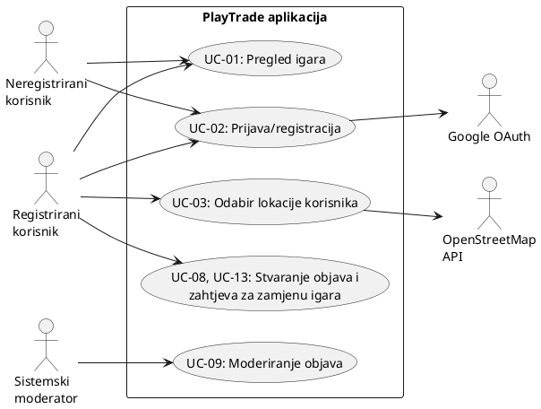
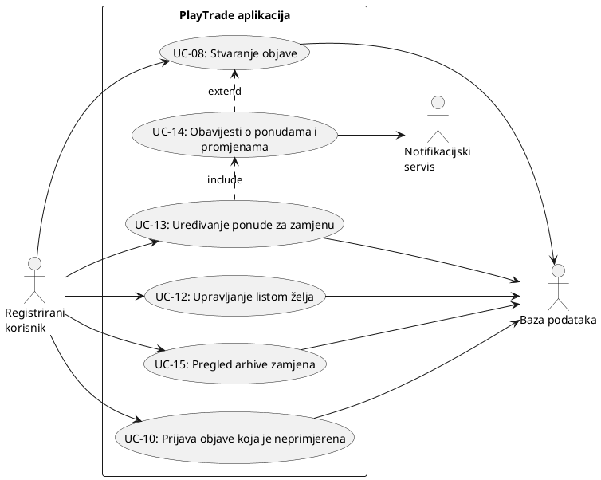
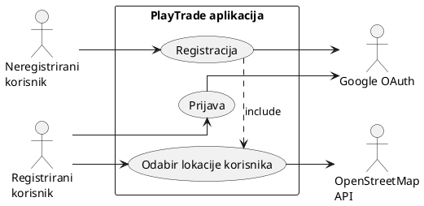
UML dijagram obrazaca uporabe
Visokorazinski dijagram obrazaca uporabe sustava
Dijagram obrasca stvaranja i upravljanja objavama za zamjenu igara
Dijagram obrasca registracije i prijave korisnika

Slide 9
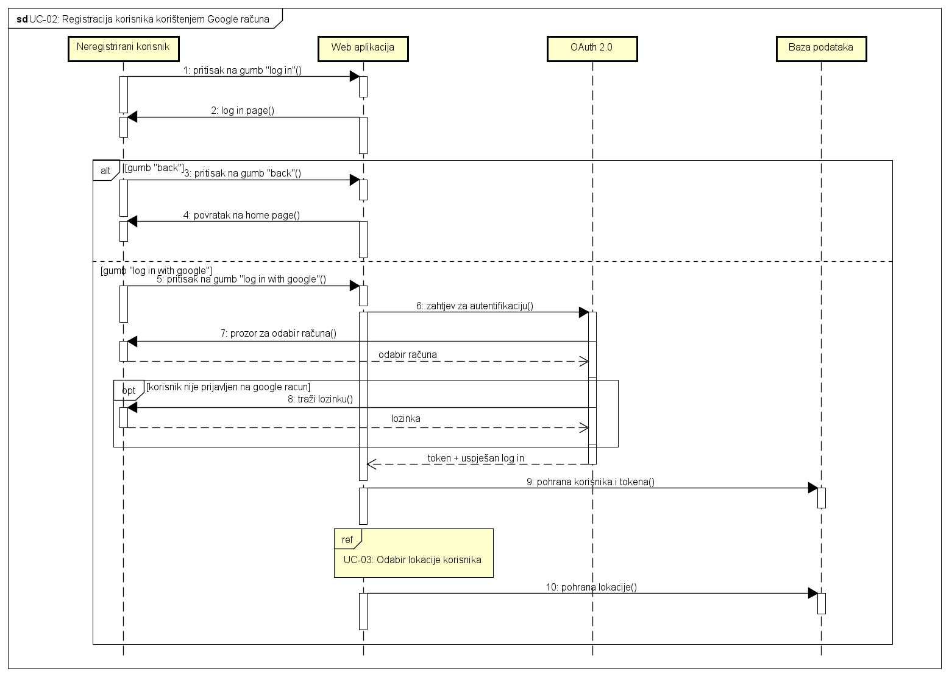
UML dijagram obrazaca uporabe
Sekvencijski dijagram Registracija korisnika korištenjem Google računa

Slide 10
Arhitektura sustava
Klijentsko-poslužiteljska s elementima arhitekture
Slojevi: prezentacijski -> frontend (React) poslovni -> backend (Django) podatkovni -> PostgreSQL baza podata (Django ORM)

Slide 11
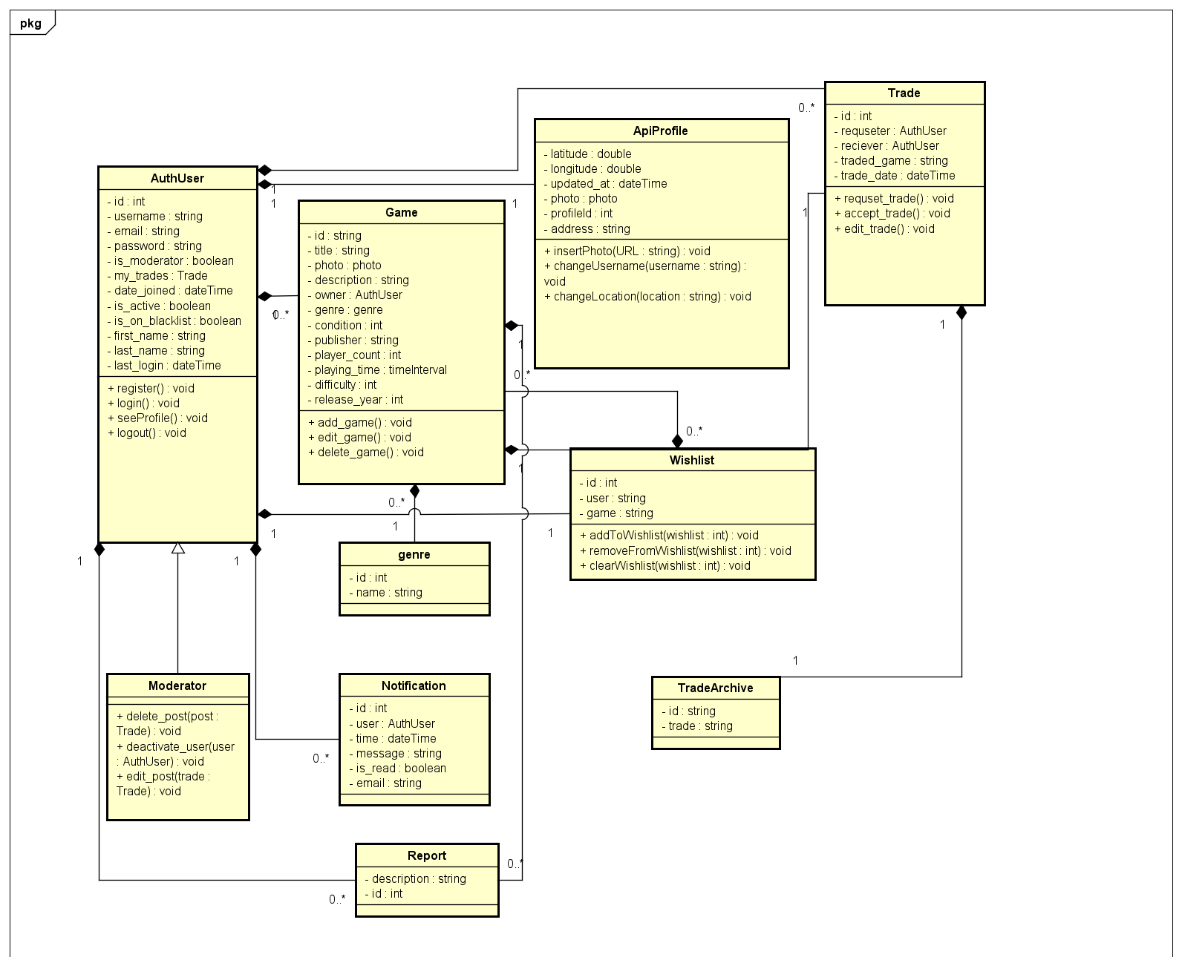
Arhitektura sustava
Dijagram razreda

Slide 12
Ispitivanje
Ispitivanje je bilo podijeljeno u dva dijela backend -> korsiteći Django TestAPI frontend -> koristeći Selenium
Vrste testova unit testovi integracijski testovi ispitivanje sustava

Slide 13
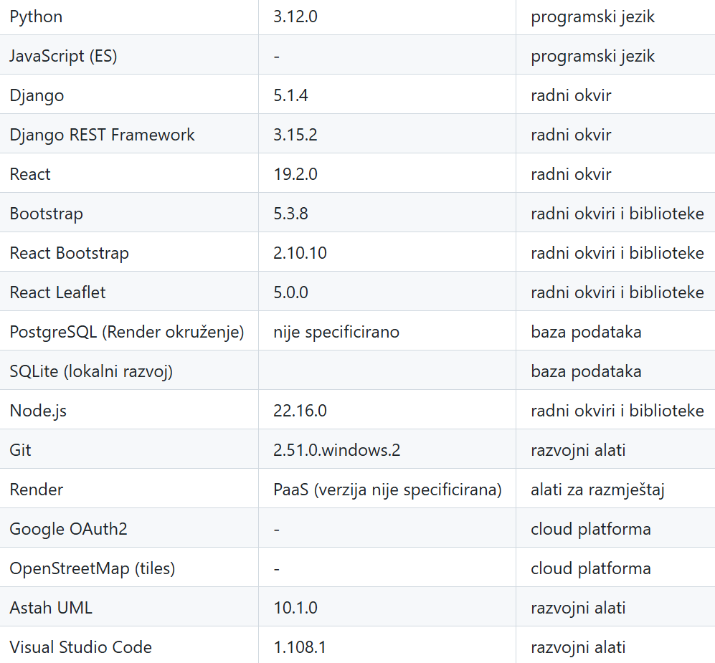
Korišteni alati i tehnologije

Slide 14
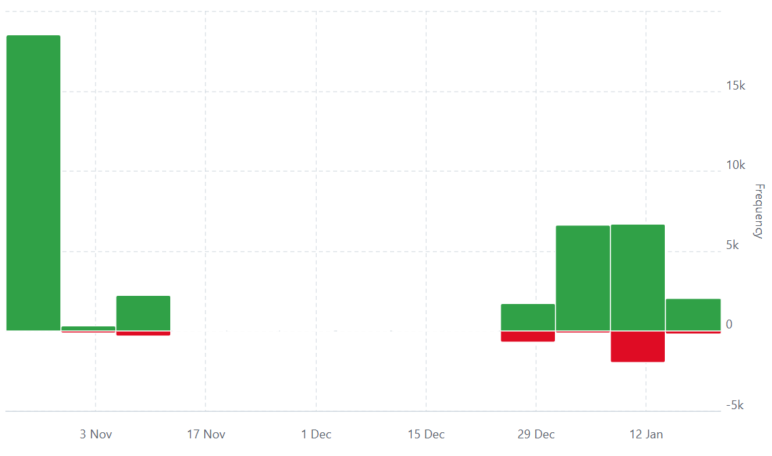
Organizacija rada
Neprogramski (organizacijski) zadaci
Sastanci svaka 2 tjedna te razgovor na dnevnoj bazi osobe koje rade ne zajedničkom problemu
Podjela posla na backend i frontend te pisanje dokumentacije po dogovoru

Slide 15
Zaključak
Naučili smo: koristiti nove alate raditi na projektu u timu komunicirati sa kolegama koji rade s nama organizirati se
Izazovi: nove i nepoznate tehnologije rad u ekipi vremenska ograničenja

